Slide 1

依赖注入框架Autofac分享
叶奎
2014-10-16

Slide 2
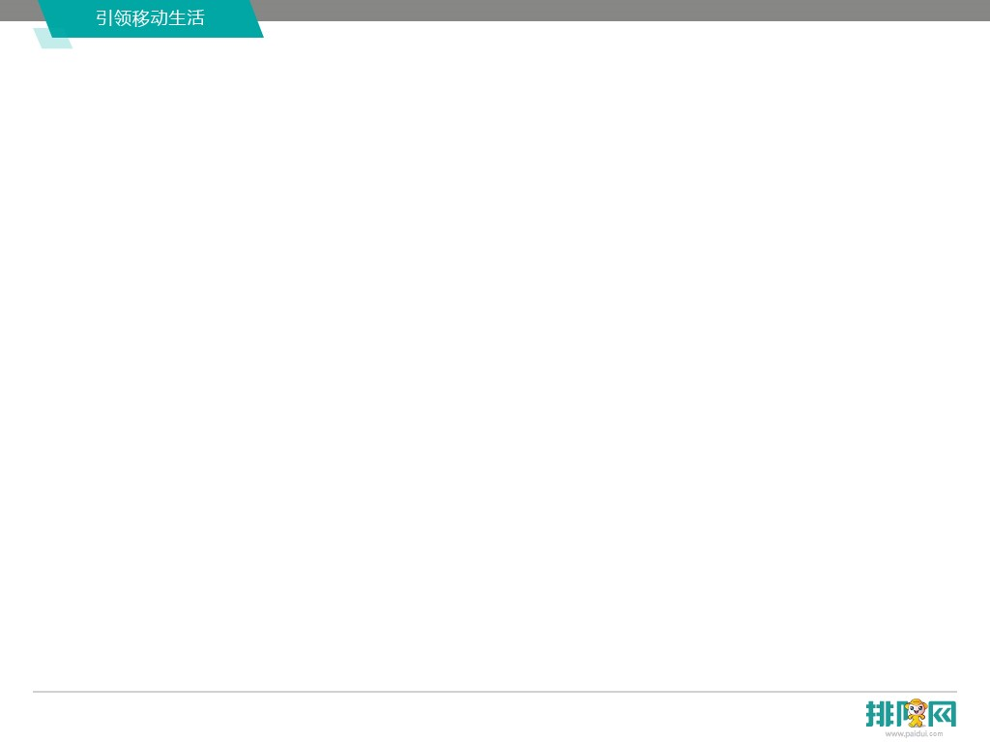
主题
依赖倒置、控制反转和依赖注入的概念和区分
依赖注入优点与缺点
常用依赖注入框架介绍
Autofac简介
Autofac使用总结
TC项目重构简单介绍
推荐开源项目Orchard
学习资源

Slide 3
依赖倒置、控制反转和依赖注入的概念和区分
依赖倒置（Dependency Inversion Principle 简称DIP）
  依赖倒置原则是进行软件设计时考虑遵循的一个原则。
  （1）上层模块不应该依赖于下层模块，它们共同依赖于一个抽象。
  （2）抽象不能依赖于具象，具象依赖于抽象。
控制反转（Inversion of Control 简称IOC)
  控制反转是软件运行时体现出来的一个特征：如果对象A运行时依赖于对象B，但A并不去创建B，而是从外界直接取得B。也就是说，一个对象并不是自己去创建它所依赖的其它对象。
依赖注入(Dependency Injection，简称DI)
  依赖注入是控制反转的一种实现手段。如上面的例子，B的取得并不需要A的干涉，而是利用某些框架在通过构造参数或属性设置来实现。
从思想来讲是统一的，或者说是类似的，有人也说它们是同一个东西。

Slide 4
依赖注入带来的优点与缺点
优点
  降低对 new一个具体类地的代码级的耦合，将对象的实例化转移至类的外部,即分享类的创建和使用。
  通过IOC容器，可以统一管理对象实例的生命周期、依赖关系等，可以通过配置，动态更换对象实例，即实现对象的热插拔，插件式系统结构。
  通过IOC模式，可以大大提高系统的可扩展性和灵活性，可以动态更换实现相同接口的类、组件、模块。
  通过学习和熟悉使用IOC模式，能加深对面象对象编程与设计的领悟。
缺点
  开始学习稍微有点不大易容理解和习惯。
  生成对象的步骤显得有些复杂了（事实上理解好了操作也比较简单），对于不习惯这种方式的人，会觉得有些别扭和不直观。
  因为是使用反射来生成对象，在效率上有些损耗，但相对于IOC提高的维护性和灵活性来说。
  需要手工配置xml的类完整名称,不能直观发现错误。

Slide 5
常用依赖注入框架介绍
JAVA
  Spring
  EJB
.NET
  Autofac
  Unity
  Spring.NET

Slide 6
Autofac简介
Autofac的主要特性如下：
组件侵入性为零：组件不需要去引用Autofac。
灵活的组件实例化，支持自动装配，基于lambda表达式创建实例，也可以通过XML配置。
灵活的模块化系统：通过模块化组织你的程序，应用程序不用纠缠于复 杂的XML配置系统或者是配置参数。
自动装配：可以是用lambda表达式注册你的组件，autofac会根据需要选择构造函数或者属 性注入.
XML配置文件的支持：XML配置文件过度使用时很丑陋，但是在发布的时候通常非常有用

Slide 7
Autofac使用总结
注册部分: http://blog.csdn.net/xingxing513234072/article/details/10117095
  RegisterType进行注册
  注册为接口
  使用lambda表达式进行注册
  带构造参数的注册
  带属性赋值的注册
  根据输入参数（NamedParameter）动态的选择实现类。
  AufoFac也可以用一个实例来注册，比如用在单例模式情况下。
  注册open generic类型
  对于同一个接口，后面注册的实现会覆盖之前的实现
  如果不想覆盖的话，可以用PreserveExistingDefaults，这样会保留原来注册的实现。
  可以用Name来区分不同的实现，代替As方法
  如果一个类有多个构造函数的话，可以在注册时候选择不同的构造函数
  AutoFac可以注册一个Assemble下所有的类，当然，也可以根据类型进行筛选
事件: http://blog.csdn.net/xingxing513234072/article/details/10117281
  OnActivating在注册组件使用之 前会被调用
  OnActivated在实例化之后会被调用
  OnRelease在组件释放之后会被调 用。

Slide 8
Autofac使用总结
生命周期: http://blog.csdn.net/xingxing513234072/article/details/10117425
  Per Dependency为默认的生命周期，也被称为’transient’或’factory’，其实就是每次请求都创建一个新的对象
  Single Instance，每次都用同一个对象
  Per Lifetime Scope，同一个Lifetime生成的对象是同一个实例

Slide 9
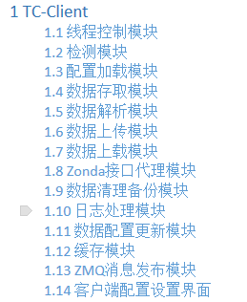
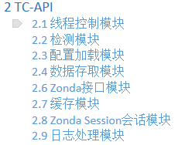
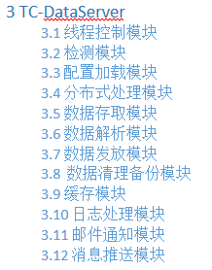
TC项目重构简单介绍
重构设计之功能模块

Slide 10
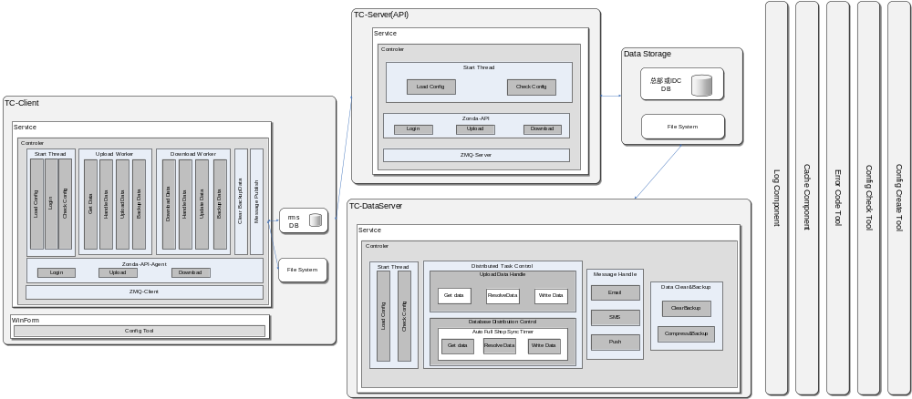
TC项目重构简单介绍
重构设计之功能模块框架图

Slide 11
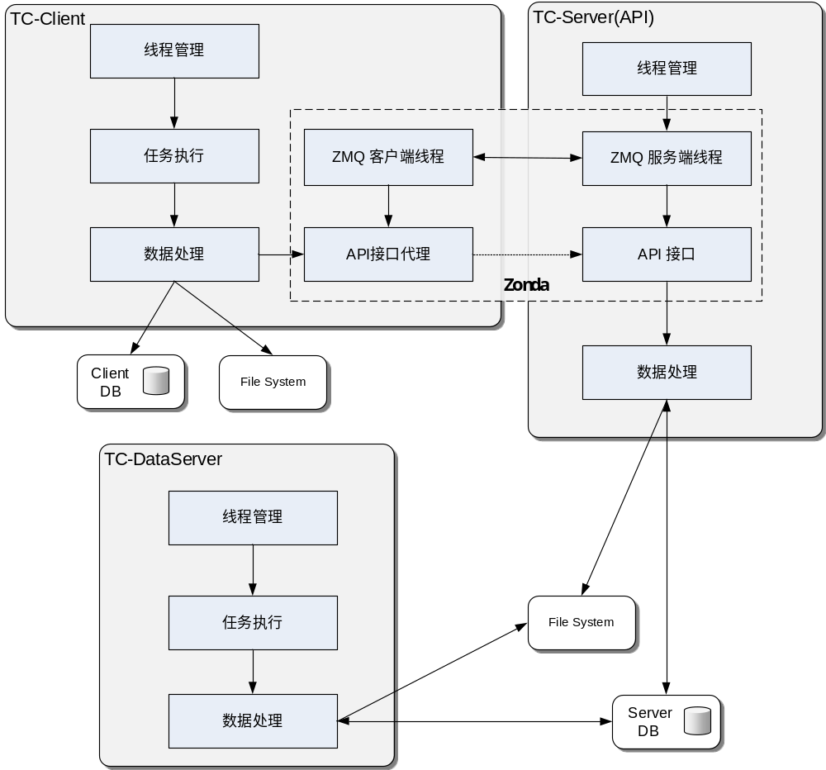
TC项目重构简单介绍
重构设计之功能模块抽象

Slide 12
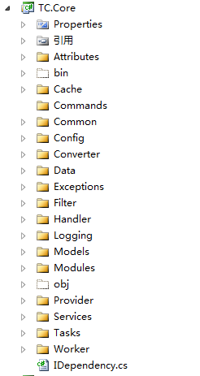
TC项目重构简单介绍
重构设计之核心类框架

Slide 13
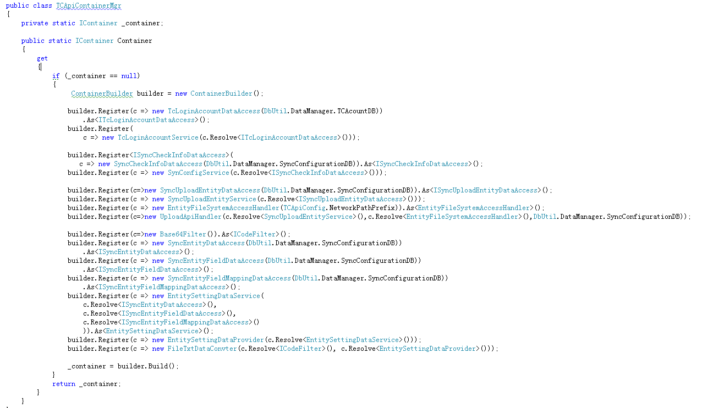
TC项目重构简单介绍
重构设计之依赖注入的使用
注册

Slide 14
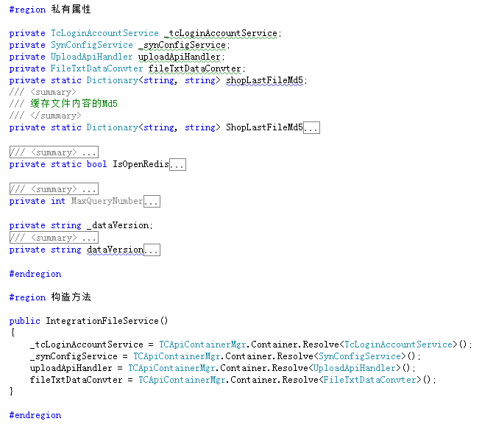
TC项目重构简单介绍
重构设计之依赖注入的使用
创建实例

Slide 15
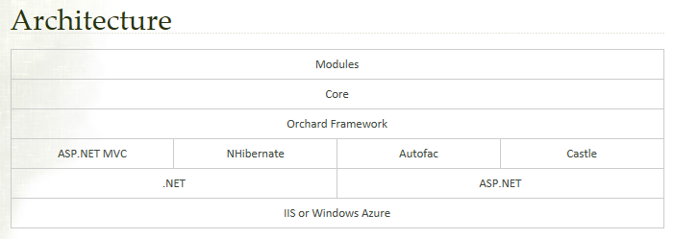
推荐开源项目Orchard
官网 ：http://www.orchardproject.net/
中文资源 ：http://www.orchardch.com/
Orchard介绍
Orchard 是基于ASP.NET MVC的完全开源的CMS系统，它使用到了Nhibernate（OR映射工具）、Autofac（依赖注入容器）、Castle等成熟的框架和类库，类似PHP的WordPress。
支持功能模块化，
支持动态组装功能模块，
支持动态下载模块，动态编译，动态加载。
支持动态网站整体的主题也可以只更换局部的皮肤，总之能在Web页面中被定义好的最小元件都可以动态替换的,
在整个源码中大量使用了依赖注入。

Slide 16
学习资源
参考文章
  依赖注入那些事：http://www.cnblogs.com/leoo2sk/archive/2009/06/17/1504693.html
  关于依赖倒置，控制反转和依赖注入的趣谈：http://blog.csdn.net/xrbeck/article/details/752489
  各大主流.Net的IOC框架性能测试比较: http://blog.csdn.net/gd2008/article/details/7056944
  AutoFac使用方法总结:Part I : http://blog.csdn.net/xingxing513234072/article/details/10117095
  AutoFac使用方法总结:Part II : http://blog.csdn.net/xingxing513234072/article/details/10117281
  AutoFac使用方法总结:Part III : http://blog.csdn.net/xingxing513234072/article/details/10117425
  插件化 http://www.cnblogs.com/ants/p/3268191.html
Autofa资源
  官方网站：http://autofac.org/
  官方文档：http://autofac.readthedocs.org/en/latest/
  官方API文档: http://autofac.org/apidoc
  源代码：http://code.google.com/p/autofac/

Slide 17


